Slide 1
Wiederholung

Slide 2
Agenda
Patterns Allgemein
Erklärung der Patterns
Übungen zu Patterns
(Ü9) Testfallspezifikation

Slide 3
Patterns Allgemein
„Entwurfsmuster sind bewährte Lösungsschablonen für wiederkehrende Entwurfsprobleme […] in der Softwarearchitektur und -entwicklung.„ (https://en.wikipedia.org/wiki/Software_design_pattern)
Vorteile:
Gutes Softwaredesign
Gemeinsames Vokabular
Entwicklung beschleunigen
Arten:
Erzeugung
Struktur
Verhalten

Slide 4
Erklärung der Patterns - Erzeugungsmuster
Objekterzeugung
Standardweg der Erzeugung nicht immer sinnvoll
Ziele
Wissen über konkrete Klassen verbergen

Slide 5
Erzeugungsmuster - Singleton
Einzelstück
Problem:
Es soll von einer Klasse nur ein Objekt erzeugt werden können.
Lösung:
Einen privaten Konstruktor implementieren und das einzige Objekt als statisches Attribut halten. Die Erzeugung wird in einer statischen Methode der Klasse durchgeführt.
Beispiel:
Der Dateizugriff soll nur über ein Objekt erfolgen. Dadurch sollen Inkonsistenzen vermieden werden.

Slide 6
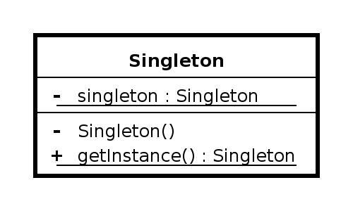
Erzeugungsmuster - Singleton

Slide 7
Erzeugungsmuster - Factory Method
Fabrikmethode
Problem:
Bei der Erzeugung sollen verschiedene Möglichkeiten angeboten werden.
Lösung:
Die Erzeugung als eigene Methoden eines Erzeugers, der die Produkte dann erstellt.
Beispiel:
Ein Farbobjekt soll aus verschiedenen Farbsystemen erstellt werden können. CMYK & RGBA benötigen je 4 Parameter. Als überladener Konstruktor ist das nicht möglich/ unübersichtlich.

Slide 8
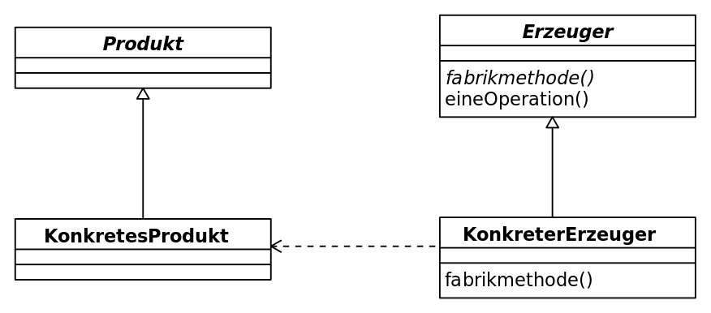
Erzeugungsmuster - Factory Method

Slide 9
Erzeugungsmuster - Builder
Erbauer
Problem:
Ein Objekt benötigt viele (optinale) Teile.
Lösung:
Beispiel:
Ein Nutzer-Account wird erstellt. Dabei muss der Name und das Geburtsdatum angegeben werde, Telefonnummer und Geschlecht sind jedoch optional.

Slide 10
Erzeugungsmuster - Builder
--- ohne Builder Pattern ---
User u = new User(“philipp”, null, null, 11/11/1111, null, null,”01781223815”);
--- mit Builder Pattern ---
ConcreteUserBuilder cub =
new ConcreteUserBuilder((“philipp”, 11/11/1111);
cub.setPhoneNumber(”01781223815”);
User u = cub.build();

Slide 11
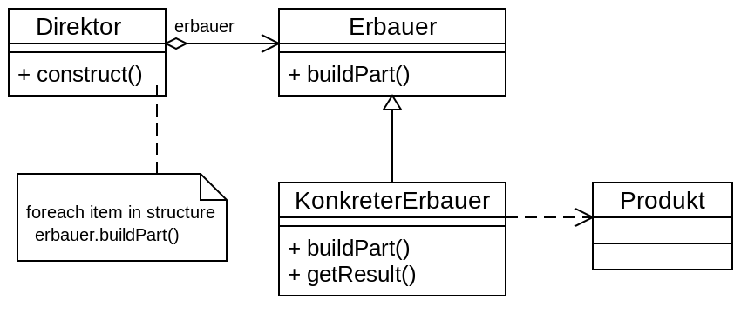
Erzeugungsmuster - Builder

Slide 12
Erklärung der Patterns - Strukturmuster
Beziehungen zwischen Objekten herstellen

Slide 13
Strukturmuster - Adapter
Hüllenklasse/Wrapper (Objekt- und Klassenadapter werden unterschieden)
Problem:
Wie können Klassen mit eigentlich nicht-kompatiblen Schnittstellen zusammen arbeiten?
Lösung:
Umhülle die nicht-kompatible Klasse mit einer Klasse die eine compatible Schnittstelle besitzt.

Slide 14
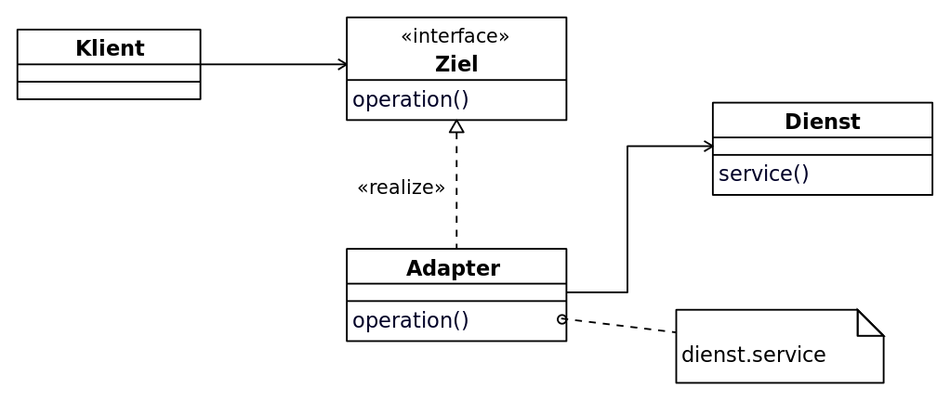
Strukturmuster - Adapter

Slide 15
Strukturmuster - Proxy
Problem:
Lösung:
Beispiel:
Diagramm:

Slide 16
Erklärung der Patterns - Verhaltensmuster
komplexes Verhalten modellieren

Slide 17
Verhaltensmuster - Observer
Bopbachter
Problem:
Änderungen in einem Objekt soll anderen Objekten mitgeteilt werden
Lösung:
Zu beobachtendes Objekt merkt sich die interessierten Objekte und ruft vorher festgelegte Methode auf.
Beispiel:
Wetterstation misst Wetterdaten -> neue Messwerte -> Anzeige aktualisieren + Warnung prüfen

Slide 18
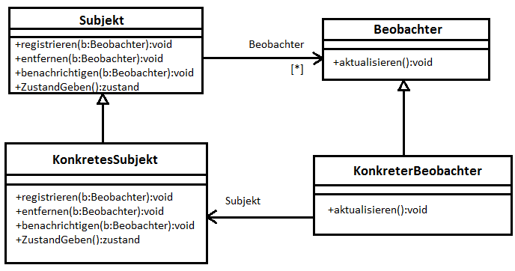
Verhaltensmuster - Observer

Slide 19
Verhaltensmuster - Visitor
Problem:
Lösung:
Beispiel:
Diagramm:

Slide 20
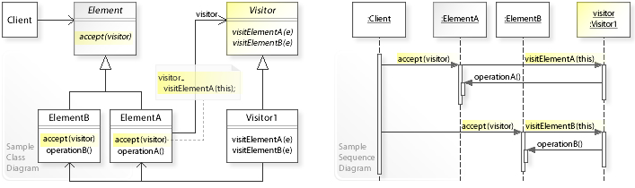
Verhaltensmuster - Visitor

Slide 21
Verhaltensmuster - Strategy
Strategie
Problem:
Die Logik von Objekten unterscheidet sich nur in einem Bestandteil. Der Rest ist identisch.
Lösung:
Diesen Bestandteil als eigene Klasse auslagern und dynamisch austauschen.
Beispiel:
Dateien sollen komprimiert warden -> je nach Format anderer Algorithmus besser -> zur Luafzeit bestimmen und dynamisch setzen.

Slide 22
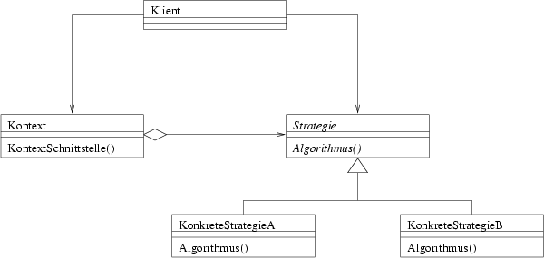
Verhaltensmuster - Strategy

Slide 23
Quellen
Alle Diagramme sind aus Wikipedia entnommen!

Slide 24
Welches Pattern?
KEINS! Abstrakte Oberklasse =/= Schlablonenmethode
public abstract class Pepe { public String pupu(){ return "Pepe: pupu"; } abstract String piupiu(); }
public class Poipoi extends Pepe { @Override String piupiu() { return "Poipoi: piupiu"; } }
public class Paipai { public static void main(String[] args) { Pepe pepe = new Poipoi(); System.out.println(pepe.pupu()); System.out.println(pepe.piupiu()); } }

Slide 25
Welches Pattern?
Schlablonenmethode:
Oberklasse legt Abfolge fest, Unterklasse(n) implementiert Logik
public abstract class Pepe { public String pupu(){ return "Pepe: pupu“+piupiu(); } abstract String piupiu(); }
public class Poipoi extends Pepe { String piupiu() { return "Poipoi: piupiu"; }
}
public class Paipai { public static void main(String[] args) { Pepe pepe = new Poipoi(); System.out.println(pepe.pupu()); System.out.println(pepe.piupiu()); } }

Slide 26
Übungen zu Patterns
Zieht ein Pattern
Implementiert dieses Pattern
Verschleiert es durch umbennenen der Elemente
Die anderen müssen erraten um welches Pattern es sich handelt.

Slide 27
Testfallspezifikation
Black Box Test: Auf Basis der Spezifikation
-> Warum macht man das?
Logische Testfälle (Wertebereich für Ein/Ausgabe)
Konkrete Testfälle (spezifische Ein/Ausgaben)
AUCH: Negativ-Testfall -> unzulässige Eingaben

Slide 28
Äquivalenzklassen: Vorgehen
Äquivalenzklasse: Teilmenge der möglichen Eingabewerte
Analyse von Eingabe-, Ausgabedaten und der Bedingungen
Äquivalenzklassen bilden: Klassifizierung von Wertebereichen für Ein- und Ausgabedaten
Testfälle festlegen:
Minimal: pro gültiger Äquivalenzklasse ein Testfall
Grenzwerte: falls Werte geordnet, teste an den Rändern den exakten Grenzwert. Bei Aufzählungen ist jedes Element ein Grenzwert!

Slide 29
Äquivalenzklassen: Beispiel
Methode wandelt Integers in Monate um: 1 -> Januar …
Welche Äquivalenzklasse gibt es?
Welche sind gültig / ungültig?
Welche konkreten Testfälle können abgeleitet warden?
3: [-inf, 0]; [1, 12]; [13, inf]
-; +; -
Z.B.: 0; 1; 2; 12; 13

Slide 30
Aufgabenblatt 9

